Slide 1
I- Reproduction et hérédité
Chapitre 2: De la fécondation à la naissance
2.1 De la fécondation à la nidation

Slide 2
Objectifs du chapitre:
-Préciser le lieu de la fécondation dans l’appareil génital femelle et décrire ses étapes.
- Dégager les principales étapes de développement de l’embryon dans l’utérus de sa mère au cours de la grossesse.
- Expliquer les relations entre le fœtus et l’organisme maternel.
- Représenter sous forme d’un schéma fonctionnel les échanges nutritifs assurés par le placenta entre la mère et le fœtus à travers le cordon ombilical.
- Décrire brièvement les phases principales de l’accouchement.
- Débattre autour de la question « êtes-vous pour ou contre l’allaitement maternel? » en donnant deux arguments pour la prise de position choisie.

Slide 3
En se référant aux données de la capsule vidéo « De la fécondation à la nidation », répondre aux questions suivantes:
Définir les termes « fécondation » et « nidation ».
Préciser le lieu de la fécondation et celui de la nidation.
Schématiser les principales étapes de la fécondation.
La fécondation est l’union dans la trompe d'une cellule sexuelle mâle (spermatozoïde) et d'une cellule sexuelle femelle (ovule) formant un œuf (ou zygote), dont le développement donnera un nouvel individu.
La nidation est l’implantation de l'œuf fécondé (embryon) dans la muqueuse de l'utérus (endomètre).

Slide 4
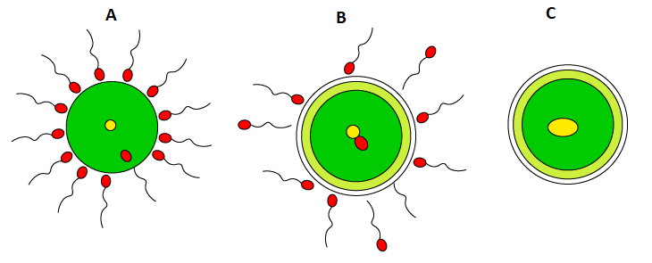
Schéma qui résume les grandes étapes de la fécondation
A: Pénétration d’un seul spermatozoïde:
Un spermatozoïde, le plus performant, rencontre l’ovule dans la trompe. Il pénètre avec son noyau, laissant son flagelle à l’extérieur. Il se forme automatiquement une membrane qui empêche les autres spermatozoïdes de rentrer.
B: Fusion des noyaux:
Quelques heures après, le noyau du spermatozoïde et celui de l’ovule se rencontrent dans le cytoplasme et s’unissent : c’est la fusion des deux noyaux.
C: Formation de la cellule-œuf (ou zygote) à l’origine d’un embryon.

Slide 5
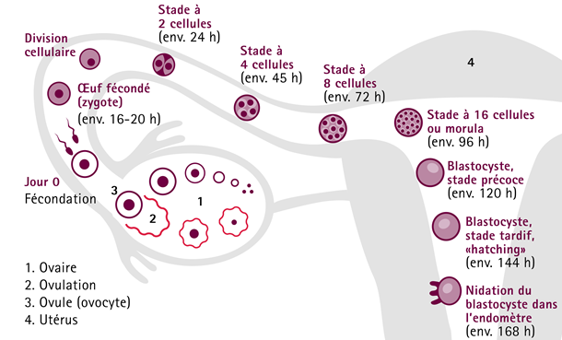

Slide 6
La nidation:
Sept jours après la fécondation, la cellule-œuf se fixe dans l’endomètre, paroi de l’utérus spécialisée pour son accueil. Cette implantation constitue la nidation. L’endomètre se transforme et s’épaissit. La cellule-œuf devient un embryon en augmentant son nombre de cellules par division cellulaire (mitoses) et en croissant de taille. Ces différents événements marquent le début de la grossesse.
Les règles n'apparaissent pas en fin de cycle lorsqu'il y a eu fécondation et nidation. Elles ne réapparaîtront qu'après l'accouchement.

Slide 7
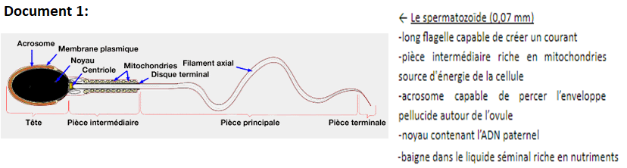
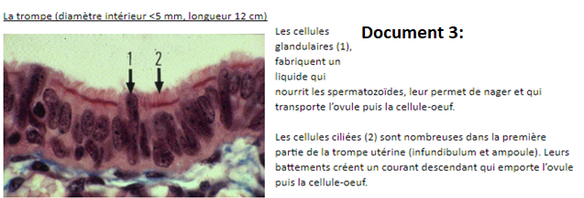
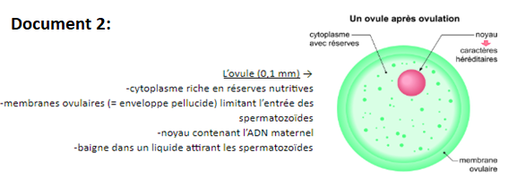
En se référant aux document suivants, rédiger un court paragraphe
regroupant les facteurs favorisant la fécondation et la nidation.

Slide 8
Les facteurs favorisant la fécondation et la nidation.
Le liquide séminal riche en nutriments et l'énergie produite dans la pièce intermédiaire du spermatozoïde permettent à ce dernier d’avancer grâce au courant crée par son long flagelle. Les cellules de la trompe nourrissent aussi le spermatozoïde et lui permet de nager vers l’ovule. L’ovule baigne dan un liquide qui attire les spermatozoïdes. L’acrosome permet au spermatozoïde de percer l’enveloppe de l’ovule et l’ovule bloque l’entrée de nouveaux spermatozoïdes (favorisant la fécondation). Le battement des cils de la trompe créent un courant emportant la cellule œuf vers l’utérus (favorisant la nidation).

